Slide 1
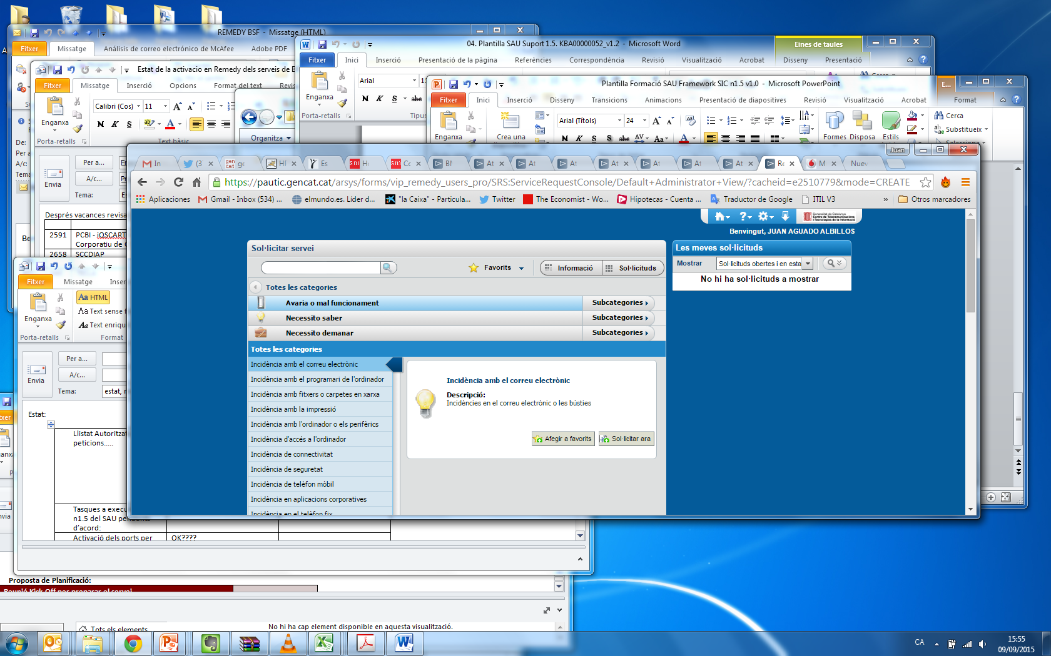
Informació pels usuaris del FRAMEWORK SIC (1/3): Com demanar tasques de gestió sobre el FRAMEWORK SIC
Els usuaris del FRAMEWORK SIC, quan necessitin gestionar alguna de les tasques:
Creació de repositoris de codi de diàleg/aplicació SVN.
Creació d’usuaris a LDAP
Modificació d’usuaris a LDAP.
Assignacions d’usuaris a grups LDAP
Eliminació d’usuaris a LDAP.
Restitució Password a LDAP.
Aplicació d’excepcions a repositoris d’aplicacions sobre els tipus d’arxius que es poden pujar.
Hauran de seguir els següents passos:
Accedir al autoservei de Remedy
2. Necessito Demanar Subcategories Peticions Tècniques Subcategories Peticions d'aplicacions

Slide 2
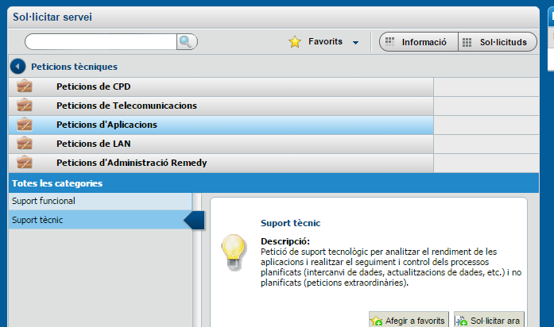
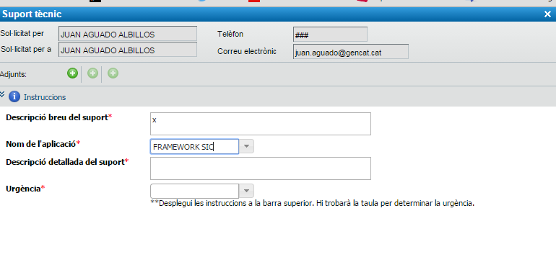
Informació pels usuaris del FRAMEWORK SIC (2/32): Com demanar tasques de gestió sobre el FRAMEWORK SIC
3. Suport Tècnic “Sol·licitar ara” Es pot afegir a “favorits” per accedir mes fàcilment
4. Omplir la petició MOLT IMPORTANT!!!, omplir primer el camp “Descripció breu del suport” (si no el camp “Nom de l'aplicació no funciona”) En el camp “Nom de l'aplicació” escollir FRAMEWORK SIC Omplir la resta de camps i adjunta la plantilla corresponent.

Slide 3
Informació pels usuaris del FRAMEWORK SIC (1/3): Com demanar tasques de gestió sobre el FRAMEWORK SIC
Opcionalment, els usuaris podent arribar directament a la “Petició de Suport Tècnic”, buscant “SIC” en la finestra d’autoservei.
SIC

